Slide 1









GỢI MỞ

Slide 2






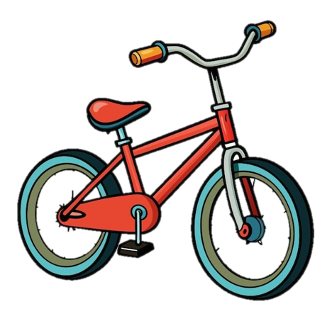


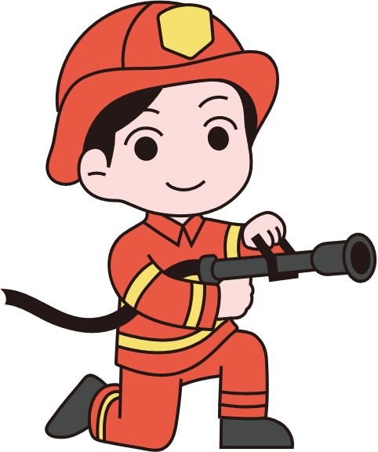
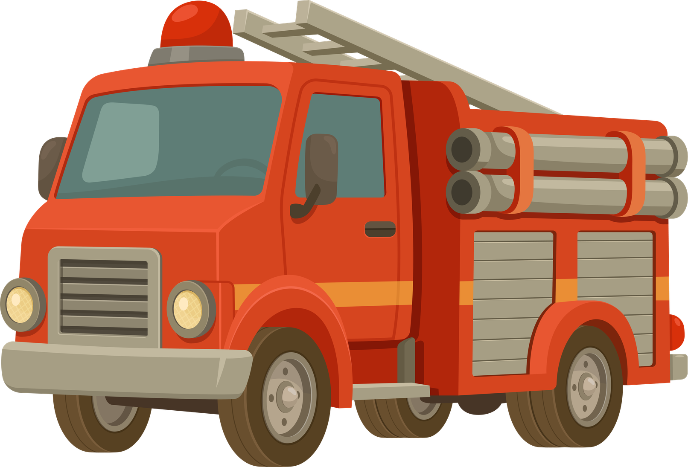

Bắt chước tiếng còi xe

Slide 3

Hoạt động 1

Slide 4


Slide 5
Hoạt động 2
Cô đọc thơ lần 1

Slide 6
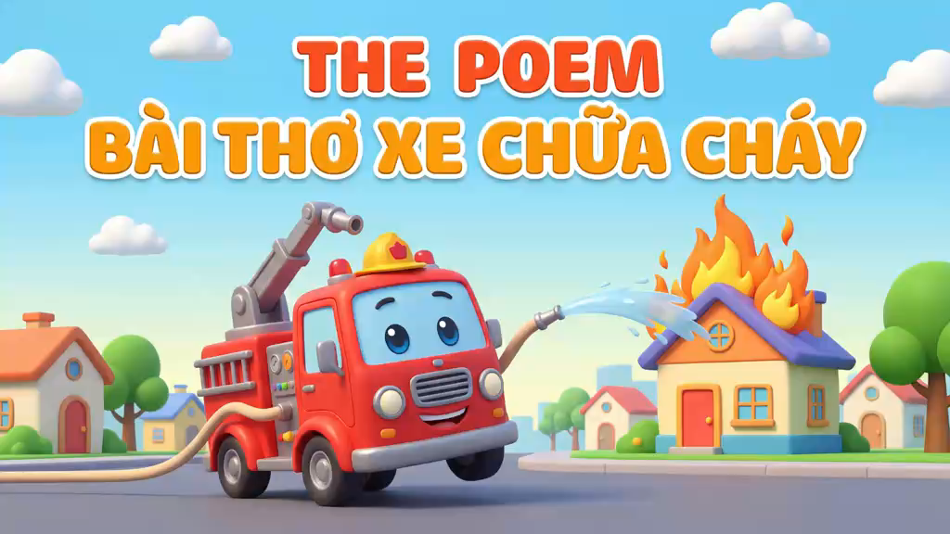
Hoạt động 2

Slide 7
Hoạt động 2
Cô đọc thơ lần 3

Slide 8
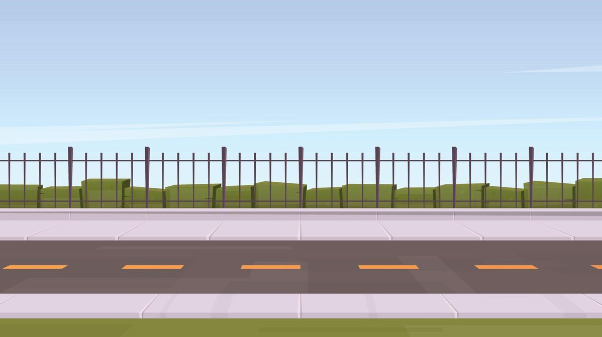
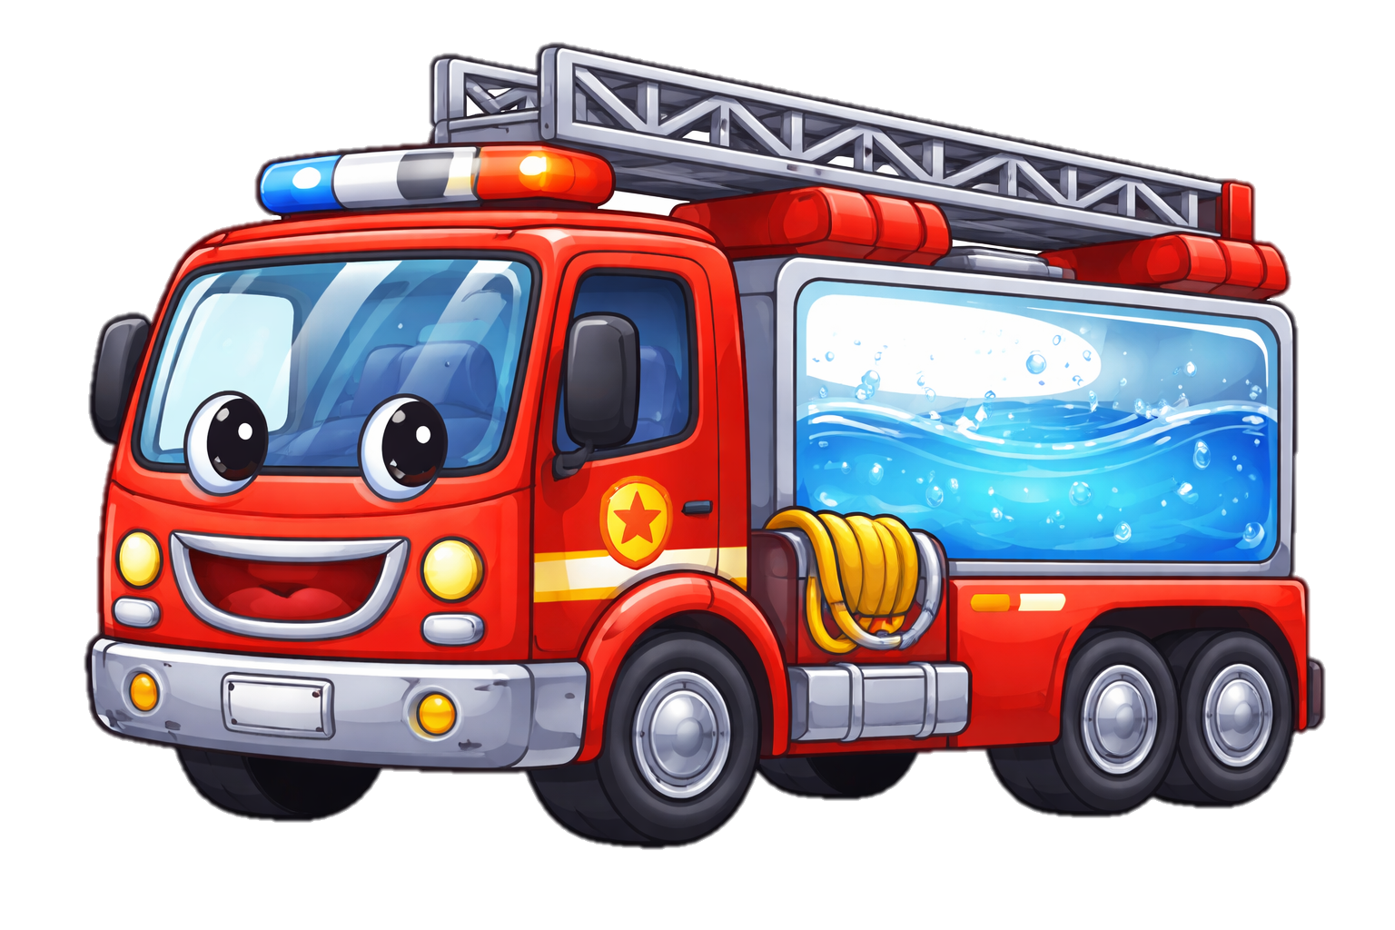
Mình đỏ như lửa
Bụng chứa nước đầy

Slide 9

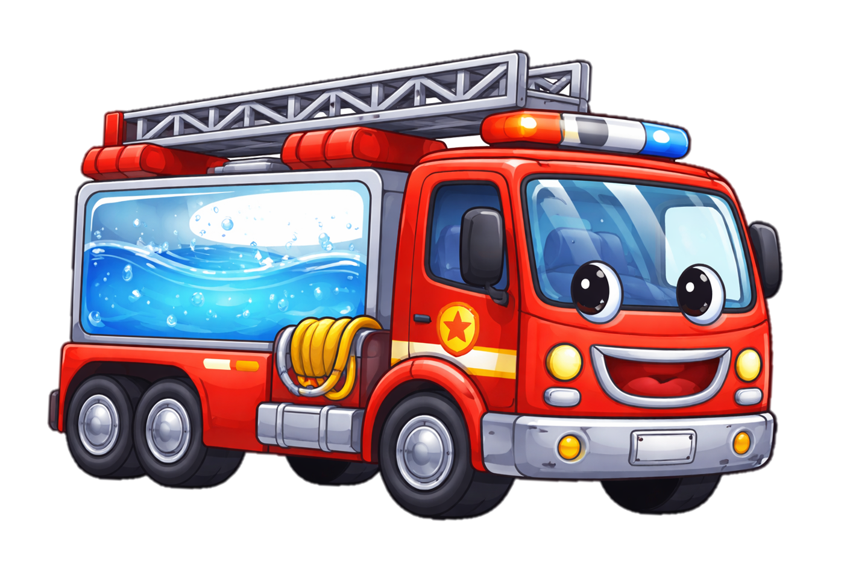
Tôi chạy như bay
Hét vang đường phố

Slide 10
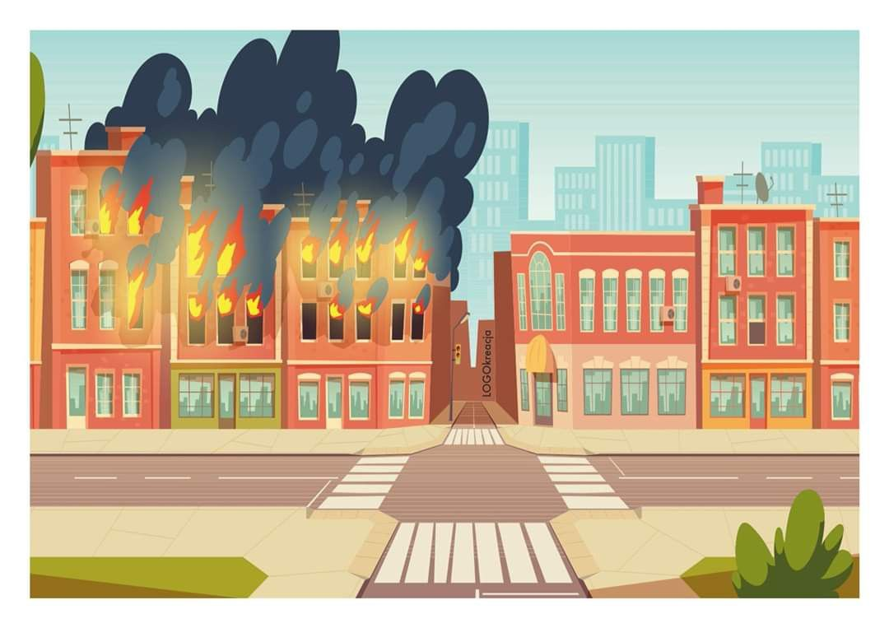
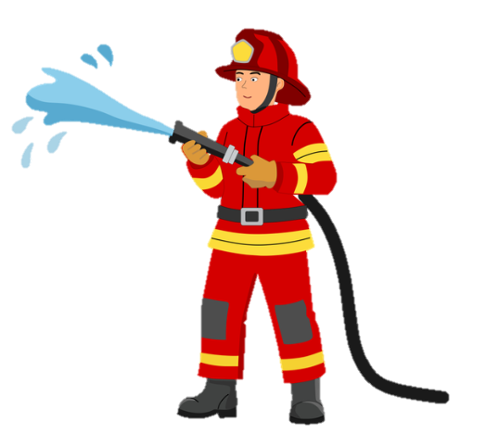

Nhà nào bốc lửa
Tôi dập liền tay

Slide 11
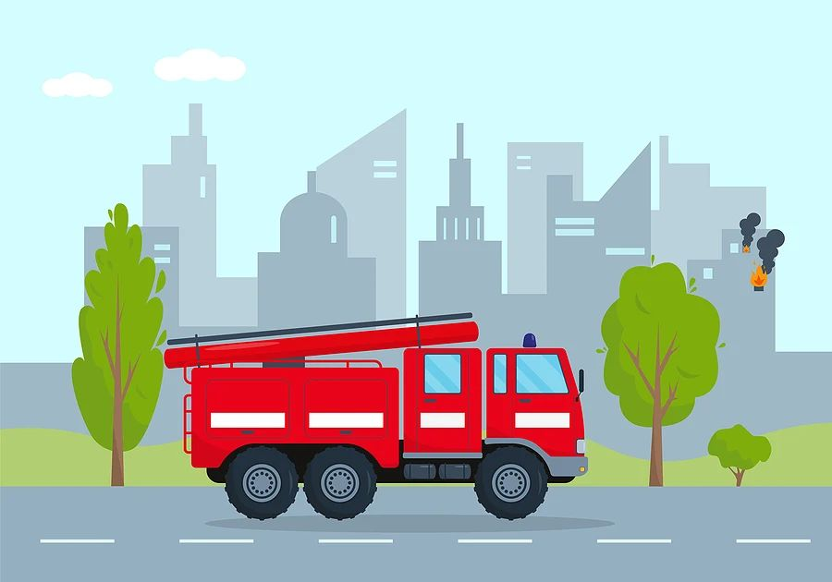

Ai gọi chữa cháy
Có ngay có ngay

Slide 12
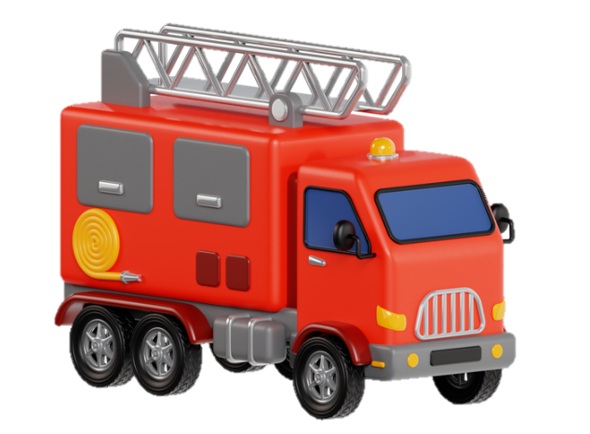
Hoạt động 3: Đàm thoại,giảng giải, trích dẫn
Bài thơ có tên là gì?
Bài thơ:
Xe chữa cháy

Slide 13
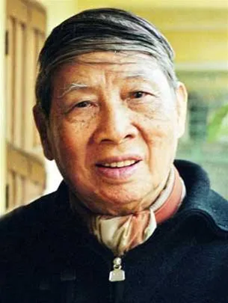
Hoạt động 3
Tác giả của bài thơ là ai?
Phạm Hổ

Slide 14

Hoạt động 3
Màu đỏ
Mình xe chữa cháy có màu gì?
“Mình đỏ như lửa”

Slide 15


“Mình đỏ như lửa”
Lửa cháy có màu đỏ, xe chữa cháy cũng có màu đỏ nên được ví đỏ như lửa.

Slide 16
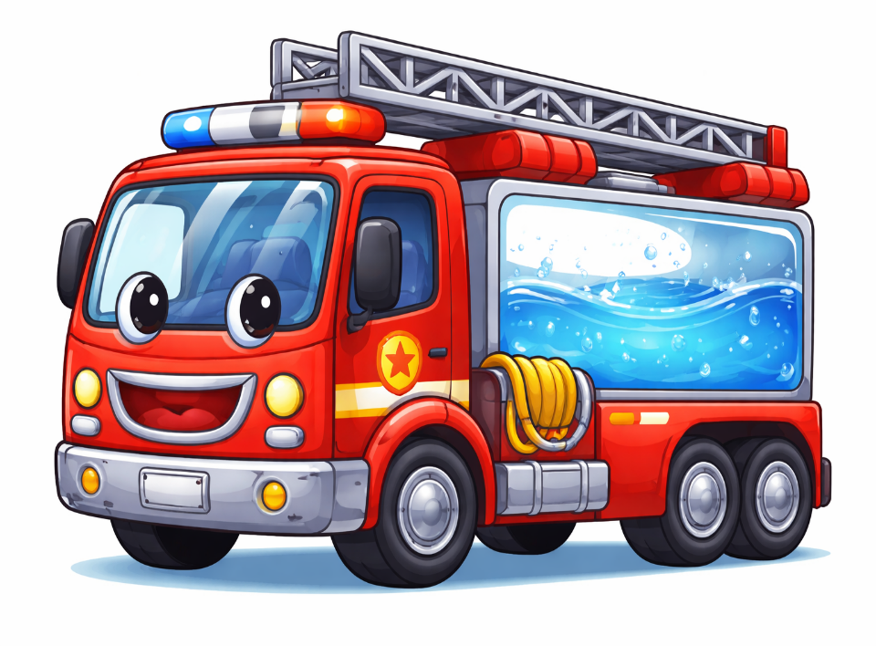
Chứa nước
Bụng xe chữa cháy chứa gì?
“Bụng chứa nước đầy”

Slide 17

Chạy rất nhanh
Xe chữa cháy chạy như thế nào?
“Tôi chạy như bay
Hét vang đường phố”

Slide 18
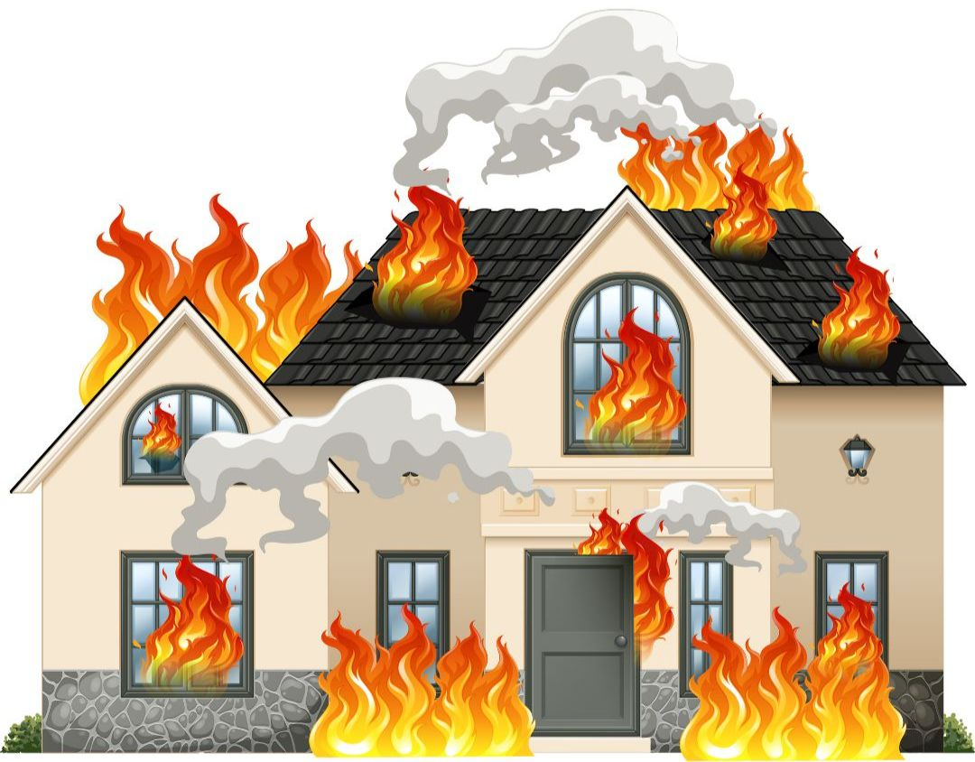
Hoạt động 2
Khi nhà bốc lửa
Khi nào chúng ta cần gọi xe chữa cháy?

Slide 19
Giảng giải
“Nhà nào bốc lửa
Tôi dập liền tay
Ai gọi chữa cháy
Có ngay! Có ngay”
“ Bốc lửa” nghĩa là có cháy, và cháy to

Slide 20
Giáo dục trẻ
Xe chữa cháy là loại xe có nhiệm vụ dập lửa khi có những đám cháy để cứu người và tài sản và chúng mình phải biết ơn các chú lính cứu hỏa nhé.

Slide 21
Hoạt động 4
Cô dạy trẻ đọc thơ

Slide 22
Mình đỏ như lửa
Bụng chứa nước đầy
Tôi chạy như bay
Hét vang đường phố
Nhà nào bốc lửa
Tôi dập liền tay
Ai gọi chữa cháy
Có ngay có ngay

Slide 23
Hoạt động 5
Kết thúc

